Slide 1
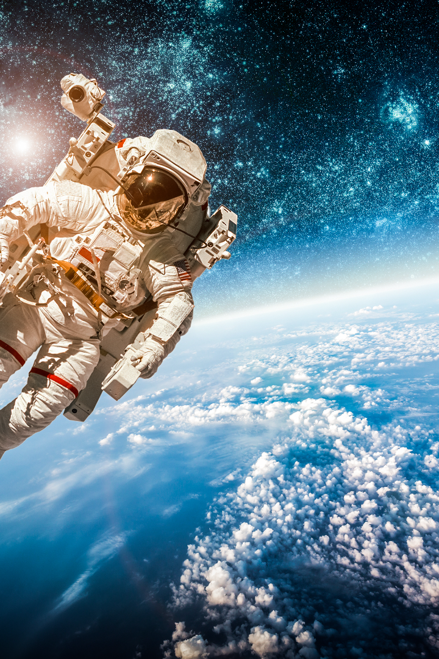
newUROKI.net
Мы во Вселенной - урок географии в 5 классе
Добро пожаловать в путешествие по Вселенной! В этом уроке вы узнаете о различных аспектах, начиная с понятий "Вселенная" и "галактика".
Презентация для урока географии в 5 классе по теме: "Мы во Вселенной"
«Новые УРОКИ» newUROKI.net
Всё для учителя – всё бесплатно!

Slide 2
newUROKI.net
Понятия "Вселенная" и "галактика"
1
Вселенная
2
Галактика
Огромное пространство, содержащее звезды, планеты, галактики и другие космические объекты.
Огромное скопление звезд, пылевых облаков и темной материи, объединенных гравитационными силами.

Slide 3
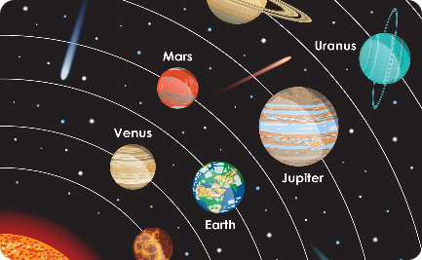
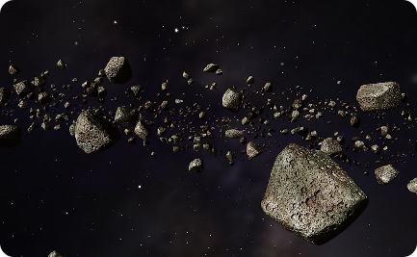
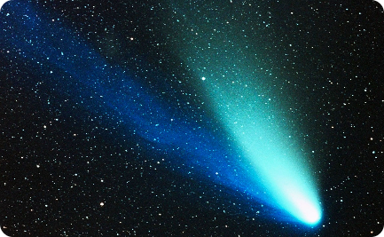
newUROKI.net
Строение Солнечной системы
Планеты
Астероидный пояс
Кометы
Земля - одна из планет Солнечной системы, вращающихся вокруг Солнца.
Район в Солнечной системе между Марсом и Юпитером, где находится много астероидов.
Ледяные тела, которые обращаются вокруг Солнца и имеют хвосты из газа и пыли.

Slide 4
newUROKI.net
Устройство Земли и особенности ее вращения
Слои Земли
Дни и ночи
Сезоны
Земля состоит из ядра, мантии и коры, каждый из которых имеет свои особенности.
Земля вращается вокруг своей оси, вызывая смену дня и ночи для разных частей планеты.
Наклон оси Земли приводит к смене сезонов, создавая различные климатические условия.

Slide 5
newUROKI.net
Земля как часть Вселенной
Тропосфера
Самая нижняя оболочка, где происходят погодные явления.
Стратосфера
Следующая оболочка, содержащая озоновый слой, который защищает Землю от ультрафиолетовых лучей.
Мезосфера
Оболочка выше стратосферы, где происходят разрывы метеоров.

Slide 6
newUROKI.net
Модель Вселенной Николая Коперника и идеи Джордано Бруно и Галилео Галилея
1
Модель Коперника
Впервые предложенная Николаем Коперником, модель солнечной системы, в которой Земля вращается вокруг Солнца.
Идеи Бруно
2
Джордано Бруно предложил идею о бесконечности Вселенной и существовании других звездных систем.
3
Наблюдения Галилея
Галилео Галилей с помощью телескопа подтвердил модель Коперника и открыл новые звезды и спутники планет.

Slide 7
newUROKI.net
Исследование космоса и нашей планеты
Космические аппараты
Обнаружение экзопланет
Многочисленные космические миссии и аппараты помогли нам изучать Вселенную и нашу планету.
Ученые обнаружили тысячи планет, вращающихся вокруг других звезд, расширяя нашу понимания о Вселенной.
Спутники Земли
Спутники помогают нам изучать Землю из космоса, отслеживая климатические изменения и ресурсы планеты.

